Slide 1


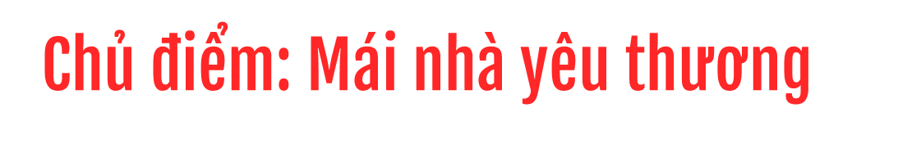


Thứ… ngày… tháng… năm…

Slide 2

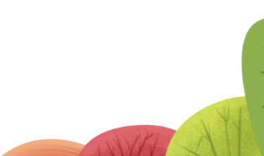

Slide 3
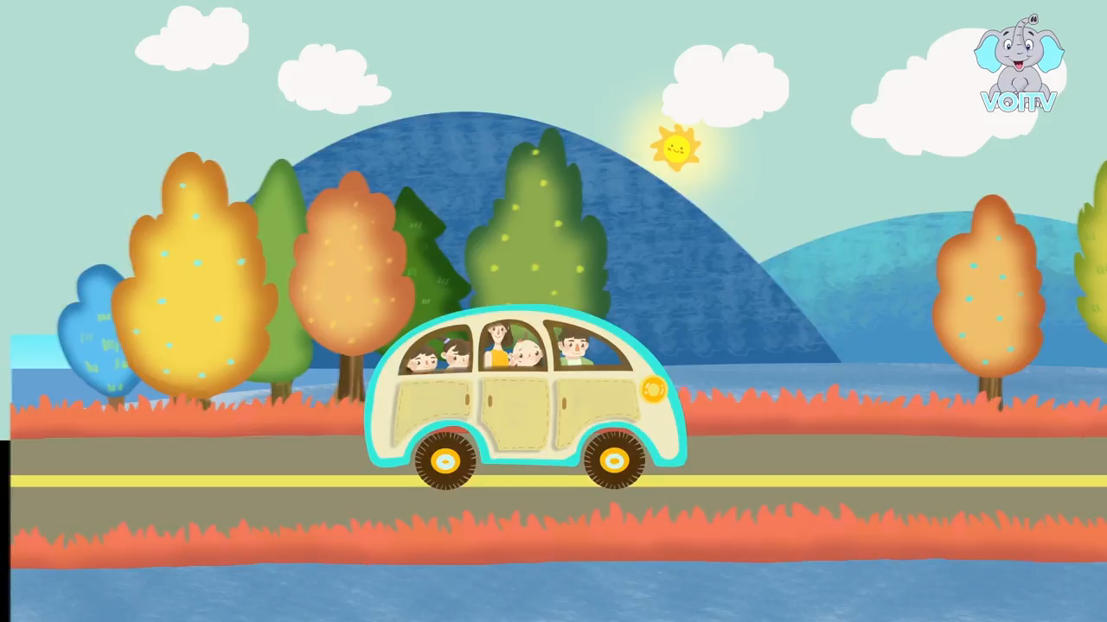

Slide 4
1. Tìm từ chỉ đặc điểm có trong đoạn thơ dưới đây
Có một giờ Văn như thế
Lớp em im phắc lặng nghe
Bài “Mẹ vắng nhà ngày bão”
Cô giảng miệt mài say mê.
Ai cũng nghĩ đến mẹ mình
Dịu dàng, đảm đang, tần tảo
Ai cũng thương thương bố mình
Vụng về chăm con ngày bão.
(Nguyễn Thị Mai)

Slide 5



2 nhóm gồm 4 bạn chơi lần lượt ghi các từ chỉ đặc điểm đã tìm được lên bảng. Nhóm nào ghi đúng, đủ và nhanh hơn, trình bày rõ ràng là nhóm chiến thắng.
TRÒ CHƠI TRUYỀN BÚT

Slide 6
1. Tìm từ chỉ đặc điểm có trong đoạn thơ dưới đây
Có một giờ Văn như thế
Lớp em im phắc lặng nghe
Bài “Mẹ vắng nhà ngày bão”
Cô giảng miệt mài say mê.
Ai cũng nghĩ đến mẹ mình
Dịu dàng, đảm đang, tần tảo
Ai cũng thương thương bố mình
Vụng về chăm con ngày bão.
(Nguyễn Thị Mai)

Slide 7

Em hãy đặt một câu với từ chỉ đặc điểm vừa tìm được

Slide 8



2. Ghép mỗi câu sau với kiểu câu thích hợp
- Chị xóa dòng “Nấu ăn không ngon” đi chị!
- A, bố rất đẹp trai nữa ạ!
- Chị cắm cúi viết thêm vào tấm thiệp.
Câu kể
Câu khiến
Câu cảm
Em hãy nhắc lại công dụng của câu kể, câu cảm, câu khiến

Slide 9


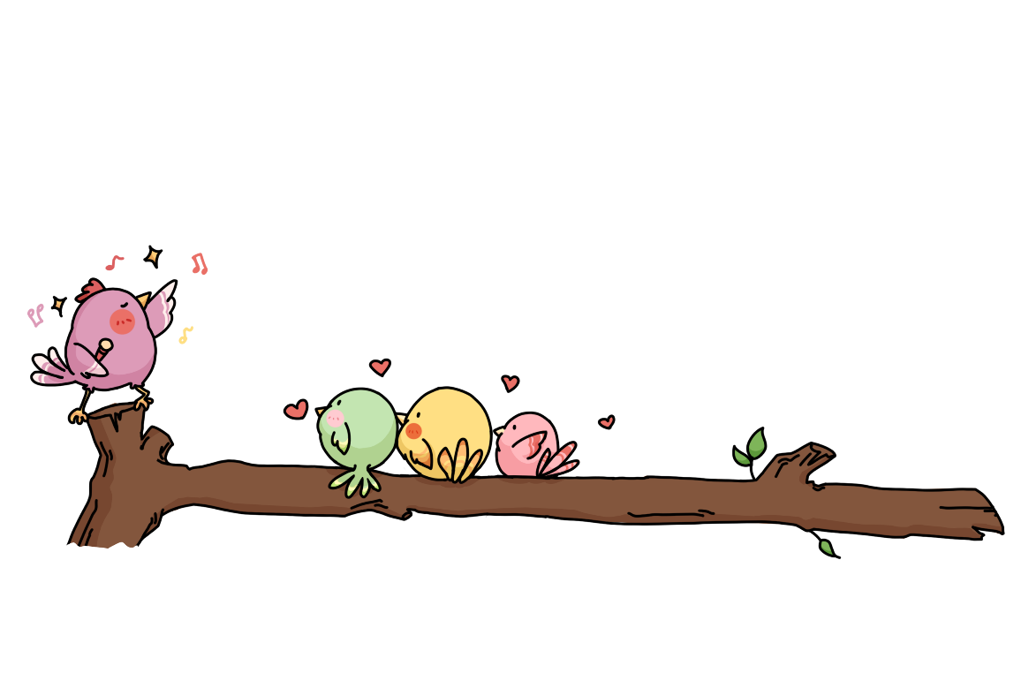
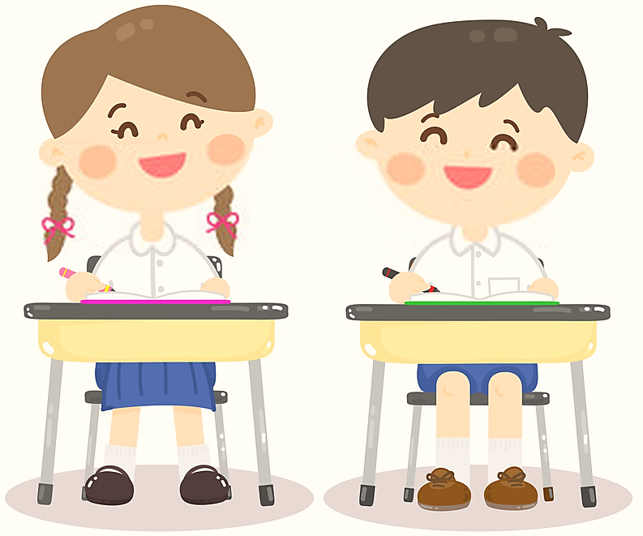
.....
.....
THẢO LUẬN NHÓM ĐÔI

Slide 10

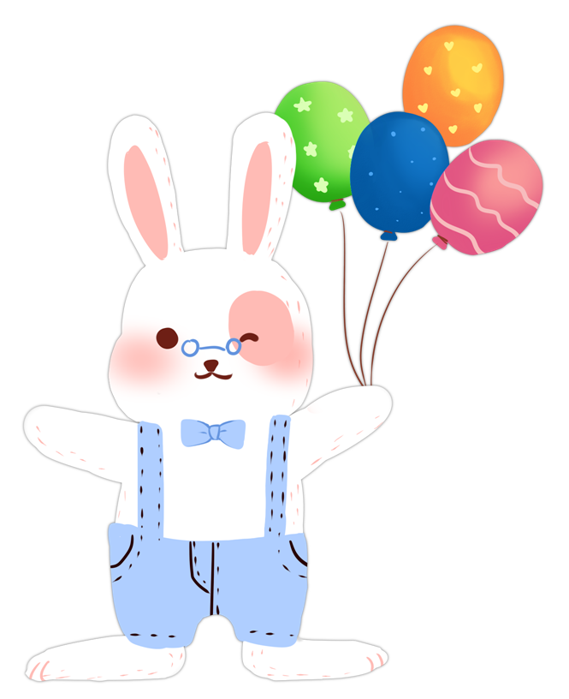

Nhận xét
Trình bày

Slide 11
2. Ghép mỗi câu sau với kiểu câu thích hợp
Câu kể
- Chị cắm cúi viết thêm vào tấm thiệp.
Câu cảm
- A, bố rất đẹp trai nữa ạ!
Câu khiến
- Chị xóa dòng “Nấu ăn không ngon” đi chị!

Slide 12
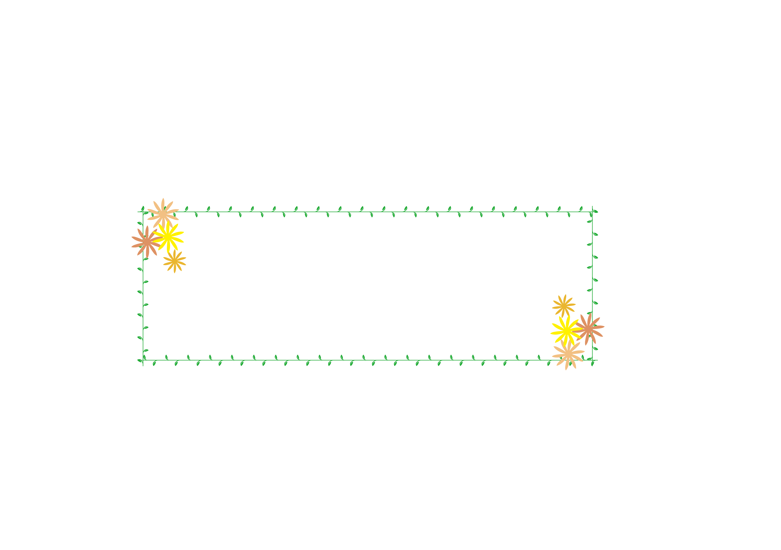

3. Nêu dấu hiệu nhận biết câu khiến.
Em dựa vào câu khiến đã xác định được ở bài tập trước để nêu dấu hiệu.
Câu khiến có dấu hiệu nhận biết là:
Kết thúc bằng dấu chấm than.
Dùng để đưa ra yêu cầu đối với người khác.

Slide 13
4. Sử dụng các từ hãy, đứng, chớ, đi, thôi, nào, nhé để đặt câu khiến trong mỗi tình huống dưới đây:
Nhờ người thân hướng dẫn làm bưu thiếp
Muốn các em nhỏ trật tự khi xem phim trong rạp
Muốn bố mẹ cho về thăm quê
Muốn bố mẹ mua cho cuốn truyện mình thích

Slide 14

Ví dụ
Nhờ người thân hướng dẫn làm bưu thiếp
Chị ơi, chị hướng dẫn em làm bưu thiếp đi!

Slide 15



TRÌNH BÀY
NHẬN XÉT

Slide 16

Tìm từ chỉ đặc điểm
Từ chỉ đặc điểm
Nội dung bài học
Đặc câu với từ chỉ đặc điểm
Nhận biết được câu khiến
Câu khiến
Đặt câu khiến

Slide 17
TẠM BIỆT VÀ
HẸN GẶP LẠI!

